Slide 1
Lasten ja nuorten voimaharjoittelu
LPEA301 / LPEA1030
3.12.2021
Teppo Kalaja

Slide 2
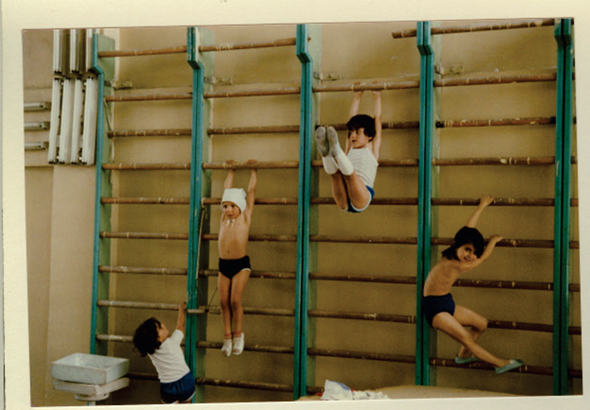
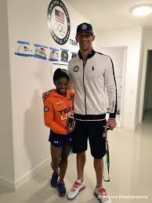
MYYTTEJÄ
Voimaharjoittelu on vaarallista
Voimaharjoittelua ei tulisi harjoittaa ennen murrosikää
Voimaharjoittelu vähentää pituuskasvua

Slide 3
Voimantuoton luonnollinen kehittyminen kasvuiässä
Pojilla absoluuttinen voimataso kehittyy kuudesta ikävuodesta 12-14 ikävuoteen saakka lineaarisesti
Tämän jälkeen voiman kasvu on voimakasta aina 20-ikävuoteen saakka:
  Kasvuhormonin ja testosteronin erityksen aktivoituminen
  Kehon koon kasvun tuottama voiman ja päivittäisen harjoitusvaikutuksen lisäys
  Motivaation lisääntyminen voimaharjoituksissa
  Vipuvarsien muutokset (luiden pituus, jänteen kiinnityskohta)
  Motorinen oppiminen

Slide 4
Tytöillä esipuberteetissa poikien kaltainen kehitys, mutta murrosiän aikainen jää poikia huomattavasti vaimeammaksi:
  Matalammat anaboliset hormonipitoisuudet
  Vähäisempi lihas- ja kokonaismassa
  Lyhyemmät vipuvarret
  Matalammat adrenaliinipitoisuudet
Tytöillä yläraajojen voima kehittyy suhteellisesti poikia vähemmän
Lantion leventyessä alaselkä- ja polven ulkosyrjän vaivat lisääntyvät

Slide 5
Voimaharjoittelu kasvun eri vaiheissa: ennen murroiskää (Hakkarainen 2015)
Keskivartalon lihaskestävyys:
  Opetellaan hallitsemaan kehon tärkeintä tukialuetta
  Päivittäistä vahvistamista leikkien ja pelien lomassa
Lihaskestävyysharjoittelu oman kehon painolla:
  Vahvistetaan lihaskudosta ja kehitetään lihaksen aineenvaihduntaa
Monipuolinen motorisia taitoja ja koordinaatiota kehittävä harjoittelu:
  Opetellaan kehonhallintaa
  Opetellaan voimantuoton periaatteita
Nopeusvoimaharjoittelu:
  Luodaan pohja tulevalle kimmoisuusharjoittelulle pohjaa vahvistamalla tukikudoksia ja elastisia rakenteita
  Suuri osa hyppelyistä olisi hyvä toteuttaa rennosti kimmahdellen ja pehmeitä alustoja käyttäen

Slide 6
Voimaharjoittelu kasvun eri vaiheissa: murrosiän alku (pojilla 10-12, tytöillä 8-10,5 v.)
Keskivartalon lihaskestävyys:
  Tukialueen hallinnan opettelua ja pohjanluonti tulevalle harjoittelulle
  Päivittäistä harjoittelua pelien ja leikkien ohessa
Kestovoimaharjoittelu kevyillä lisäpainoilla ja vastuksilla:
  Vahvistetaan lihaskudosta ja kehitetään lihaksen aineenvaihduntaa
  Painot niin pieniä, että tekniikka pysyy ehjänä
Voimaharjoittelutekniikoiden opettelu:
  Kevyet lisävastukset
Nopeusvoimaharjoittelu:
  Kimmoisuuden ja nopean voimantuoton kehittäminen
  Suuri osa hyppelyistä matalalla teholla (70/70)
  Kasvupyrähdyksen alkuvaiheessa annostelussa erityistä huolellisuutta

Slide 7
Voimaharjoittelu kasvun eri vaiheissa: kasvupyrähdys (p: 13-14,5, t. 12-13,5 ikäv. välillä)
Keskivartalon kestovoimah. eri mittaisilla sarjoilla ja vaihtelevilla vastuksilla:
  Valmistetaan keskivartaloa kovempaan voimaharjoitteluun
  Lähes kaikkien harjoitusten yhteydessä
Kestovoimaharjoittelu keskisuurilla painoilla ja vastuksilla:
  Lihaskudoksen vahvistaminen ja aineenvaihdunnan kehittäminen
  Painot niin pieniä, että tekniikka säilyy ongelmitta
  Varottava liian suuria vastuksia kovimman kasvuvaiheen aikana
Perusvoimaharjoittelun aloitus kasvupyrähdyksen loppuvaiheessa:
  Lihasmassan hankinta tehokkainta 0,5-2 v. kasvupyrähdyksen huippuvaiheen jälkeen
Nopeusvoimaharjoittelu:
  Kehitetään kimmoisuutta ja räjähtävyyttä
  Varottava kovia alustoja ja suuria tehoja (suurentunut rasitusvammariski)

Slide 8
Voimaharjoittelu kasvun eri vaiheissa: murrosiän loppuvaihe (p.15, t. 13,5 v. jälkeen)
Aikuismaisen voimaharjoittelun aloittaminen. Edellisten voimaharj.muotojen lisäksi maksimivoima, puhdas lajivoima, kovatehoiset hyppelyt:
  Mikäli kaikki edeltävät kehitysvaiheet on huolellisesti toteutettu, on voimaharjoittelu turvallista aloittaa
  Jos em. vaiheet ovat jääneet heikosti toteutetuiksi, tulee voimaharjoituspohjaa luoda vielä jonkin aikaa

Slide 9
Urheilevien lasten ja nuorten voimanhankinnan periaatteet
Harjoitustiheys:
  2-3 kertaa viikossa
  Muuta liikuntaa ohessa siten, että monipuolista liikuntaa ohjelmassa päivittäin
Kuorma / sarja:
  12-15 toistoa sellaisilla painoilla, että sarja menee loppuun juuri ja juuri
  Voidaan toteuttaa, mikäli suoritustekniikka kunnossa
Sarjoja:
  1-4 sarjaa / lihasryhmä
Liikkeitä:
  4-8 liikettä yhdessä harjoituksessa
  Liikehallinta tärkeää!
Huomioitavaa:
  Laitteiden ja vastusten oltava mitoitettu lapsille ja tekniikoiden oltava hallussa
  Maksimipainoja käytettäessä tulee suoritusten olla valvottuja
  Jos valmentaja / ope ei ole paikalla, tulee voimaharj. toteuttaa oman kehonpainolla ja suuremmalla toistomäärällä

Slide 10

Selittää alussa mitä tapahtuu
Vaihtelevuus
Kehittelee uusia juttuja
Kertoo yksityiskohdista
Läsnäolo ja osallistuminen
Parempien/vanhempien kanssa treenaaminen
Apua harjoitusohjelman tekemisessä
HYVÄT
HARJOITUKSET

Slide 11
Realististen tavoitteiden tekeminen yhdessä
Tavoite yksittäiseen harjoitteeseen
Uusien haasteiden esiin nostaminen
Tavoitteista muistuttaminen ja niiden tarkistaminen
Urheilijaan uskominen ja vastuun antaminen
SELKEÄT
TAVOITTEET

Slide 12
Säännöllisyys
Huomioi kehityksen ja on siitä kiinnostunut
Tunnistaa vahvuudet ja heikkoudet
Korjaavan palautteen jälkeen antaa palautteen onnistumisesta
Saavutuksista kommentoiminen
Ei ”feikkikehuja”
Opettaa virheisiin suhtautumista
PALAUTTEEN
ANTAMINEN

Slide 13

Puhutaan avoimesti treeneissä
Kannustaminen
Haastaminen
Myönteinen suhtautuminen
Luottamussuhteen rakentaminen
Huumorin käyttö
Yhteisvastuullisuus
MYÖNTEISEN
ILMAPIIRIN
LUOMINEN

Slide 14
Rehellistä ja selkeää puhetta
Mielipiteiden kuuntelu
Kaivataan avointa keskustelua ja
Inhimillisyyttä
Kaksisuuntaista
Kunnioittava kohtaaminen
RAKENTAVA
VUOROVAIKUTUS

Slide 15
Kiinnostus kuulumisista
Välittäminen ja kohteleminen ihmisenä
Elämäntilanteen huomiointi
Ei liikaa elämänkontrollia
Tukea kaikille saman verran
Tasapuolisuus kaikessa toiminnassa
”KOKONAISENA”
IHMISENÄ
HUOMIOIMINEN

Slide 16
Oppilaiden toivomuksia liikuntatunneille
Selvät toimintaohjeet
Tunnit ovat monipuolisia ja yllätyksellisiä
Opettaja panostaa tunteihin
Opettaja jakaa oppilaat satunnaisesti pareihin ja ryhmiin
Kisat leikeiksi
Sopiva vaativuustaso
Testitulosten vertaaminen omiin aiempiin suorituksiin
Vaihtoehtoja, valinnaisuutta
Opettaja kannustaa ja neuvoo
Opettaja kysyy oppilaiden toiveita
Opettaja on tasapuolinen ja huomioi kaikkia yhtä paljon
Tunneilla on paineetonta ja rentoa
Opettaja saa tunneille ”hyvän hengen” päälle
Kuusela&Kaski 2013, Liikuntapedagogiikka

